Slide 1
第四节 其他若干类型的
高阶微分方程及解法
一、可降阶的高阶微分方程
二、欧拉（Euler）方程
三、常系数线性微分方程组
30-16-<number>

Slide 2

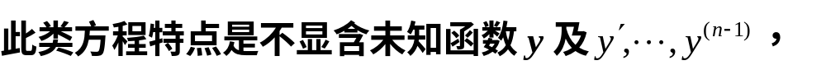
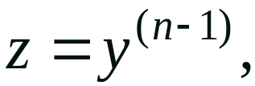


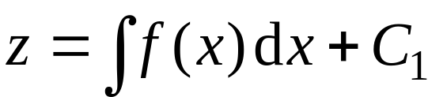

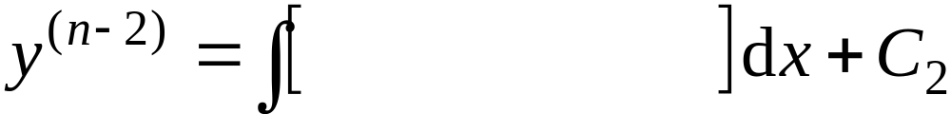

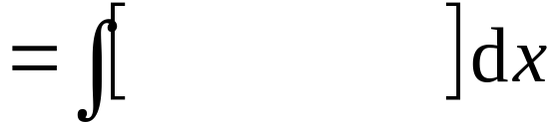


一、可降阶的高阶微分方程
1、
型的微分方程
令
因此
即
同理可得
依次通过 n 次积分, 可得含 n 个任意常数的通解 .
30-16-<number>
Notes:
P321.例2

Slide 3

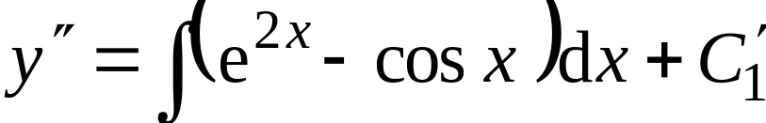
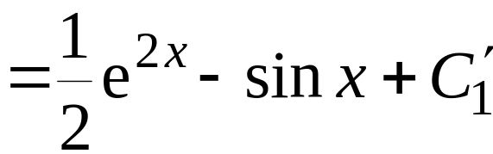
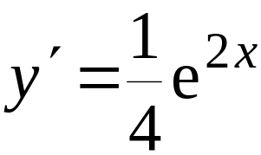


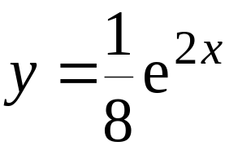

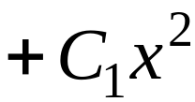


例1.
解:
30-16-<number>

Slide 4

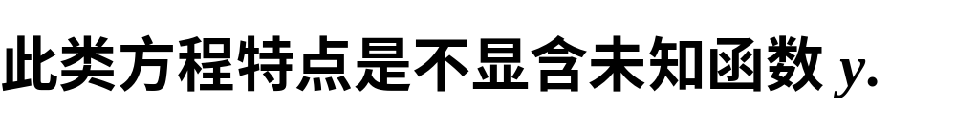





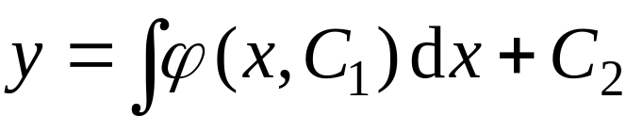
2、
型的微分方程
设
原方程化为一阶方程
设其通解为
则得
再一次积分, 得原方程的通解
30-16-<number>

Slide 5
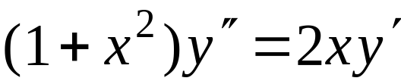
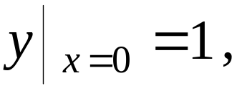
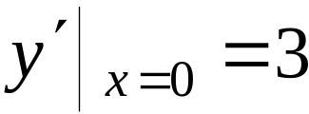

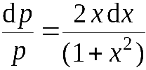
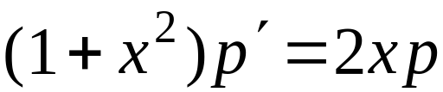
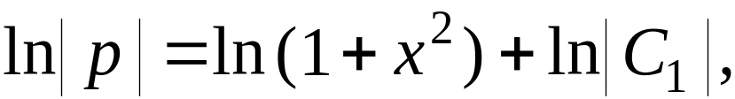

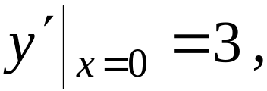

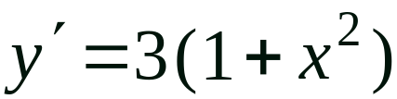
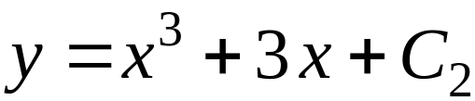

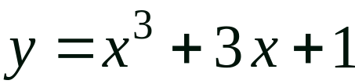
例2. 求解
解:
代入方程得
分离变量
积分得
利用
于是有
两端再积分得
利用
因此所求特解为
30-16-<number>

Slide 6
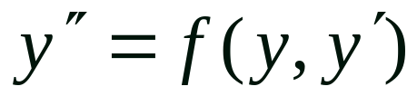
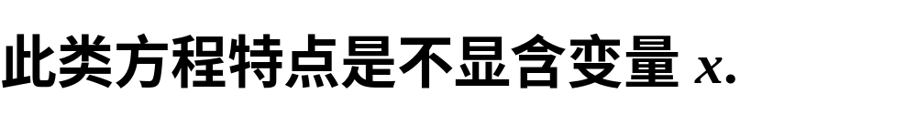
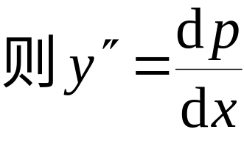
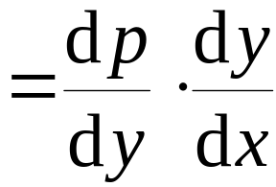






3、
型的微分方程
令
故方程化为
设其通解为
即得
分离变量后积分, 得原方程的通解
30-16-<number>

Slide 7

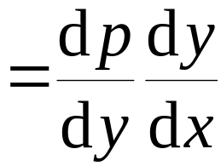
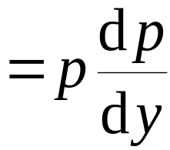







例3. 求解
解:
代入方程得
两端积分得
(一阶线性齐次方程)
故所求通解为
30-16-<number>

Slide 8
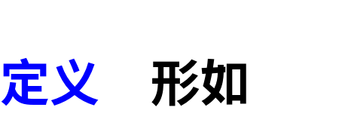
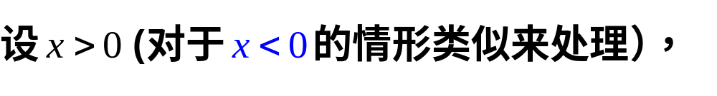
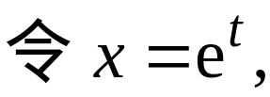

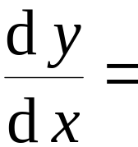
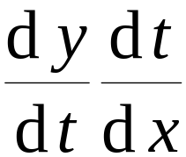
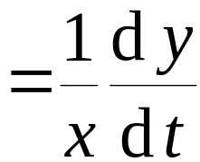
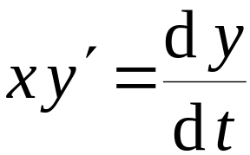
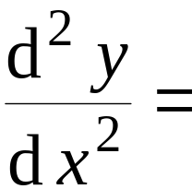
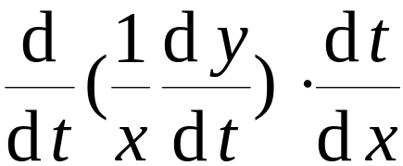
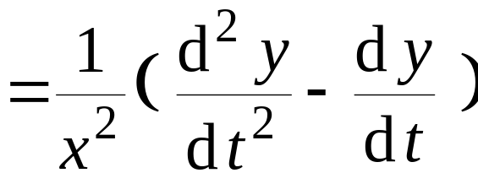
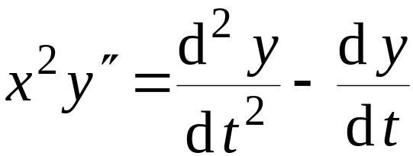
二、欧拉（Euler）方程
(1)
30-16-<number>

Slide 9
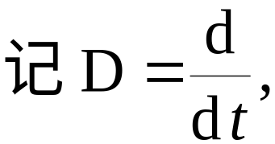
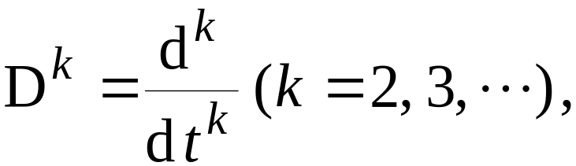
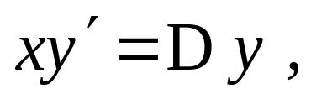
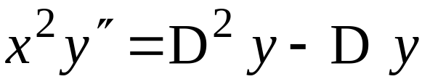

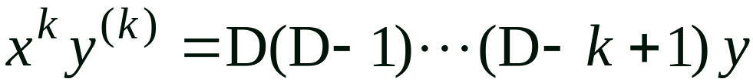
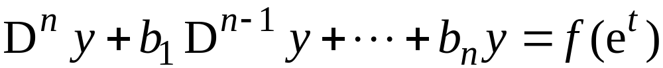
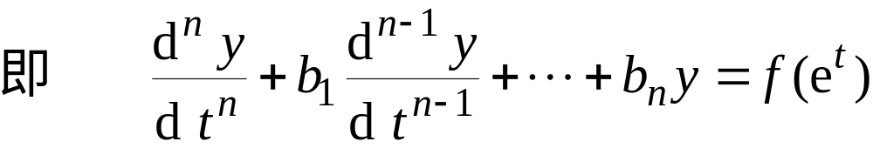
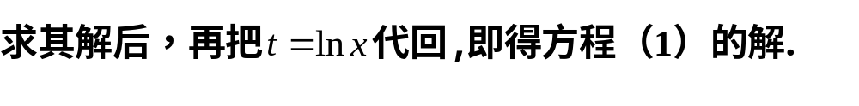
则由上述计算可知:
用归纳法可证
于是欧拉方程(1)
转化为常系数线性方程:
30-16-<number>

Slide 10





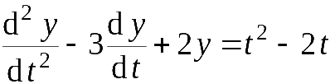



例4.
解:
则原方程化为
亦即
①
特征方程
其根
则①对应的齐次方程的通解为
30-16-<number>

Slide 11
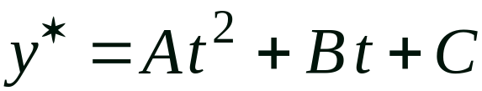



设特解:
代入①确定系数, 得
① 的通解为
换回原变量, 得原方程通解为
①
30-16-<number>

Slide 12






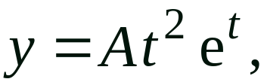


例5.
解:
将方程化为
(欧拉方程)
则方程化为
即
②
特征根:
设特解:
代入 ② 解得 A = 1,
所求通解为
30-16-<number>

Slide 13
三、常系数线性微分方程组
常系数线性微分方程组解法步骤:
第一步 用消元法消去其他未知函数 ,
得到只含一个
函数的高阶方程 ;
第二步 求出此高阶方程的未知函数 ;
第三步 把求出的函数代入原方程组 ,
一般通过求导
得其它未知函数 .
注: 一阶线性方程组的通解中,
任意常数的个数 = 未知函数个数
30-16-<number>

Slide 14









例6.
①
解微分方程组
②
解:
由②得
③
代入①, 化简得
特征方程:
通解:
④
将④代入③, 得
原方程通解:
30-16-<number>

Slide 15

内容小结
1.
可降阶的高阶微分方程
(1)
(2)
(3)
2. 欧拉（Euler）方程
30-16-<number>

Slide 16















思考与练习
1. 解初值问题
解: 令
代入方程得
积分得
利用初始条件,
根据
得
积分得
故所求特解为
30-16-<number>

Slide 17





















1.
备用题
二阶可导, 且
上任一点 P(x, y) 作该曲线的
切线及 x 轴的垂线,
上述两直线与 x 轴围成的三角形面
积记为
区间[ 0, x ] 上以
为曲边的曲边梯形面积
满足的方程 .
解:
在点 P(x, y) 处的切线倾角为α ,
于是
30-16-<number>

Slide 18


















利用
得
两边对 x 求导, 得
定解条件为
方程化为
利用定解条件得
得
再利用 y (0) = 1 得
故所求曲线方程为
30-16-<number>

Slide 19











2. 质量为 m 的质点受力F 的作用沿 Ox 轴作直线
运动,
设力 F 仅是时间 t 的函数: F = F (t) .
在开始时刻
t = 0 时
随着时间的增大 , 此力 F 均匀地减
直到 t = T 时 F(T) = 0 .
小,
如果开始时质点在原点,
且
初速度为0,
求质点的运动规律.
解: 据题意有
对方程两边积分, 得
30-16-<number>

Slide 20






利用初始条件
于是
两边再积分得
再利用
故所求质点运动规律为
30-16-<number>

Slide 21












3.
一个离地面很高的物体, 受地球引力的作用由静
止开始落向地面,
求它落到地面时的速度和所需时间
(不计空气阻力).
解: 如图所示选取坐标系.
则有定解问题:
M : 地球质量
m : 物体质量
代入方程得
积分得
30-16-<number>

Slide 22













注意“－”号
两端积分得
因此有
30-16-<number>

Slide 23







由于 y = R 时
由原方程可得
因此落到地面( y = R )时的速度和所需时间分别为
30-16-<number>

Slide 24













4.
设物体 A 从点( 0, 1 )出发, 以大小为常数 v
的速度沿 y 轴正向运动,
物体 B 从 (–1, 0 ) 出发,
速度
大小为 2v, 方向指向A ,
试建立物体 B 的运动轨迹应满
足的微分方程及初始条件.
提示: 设 t 时刻 B 位于 ( x, y ), 如图所示, 则有
去分母后两边对 x 求导, 得
①
又由于
30-16-<number>

Slide 25





代入 ① 式得所求微分方程:
即
其初始条件为
①
30-16-<number>

Slide 26











5.
解: 由题设得定解问题
①
②
则①化为
③
特征根:
设特解:
代入③得 A＝1
30-16-<number>

Slide 27




得通解为
①
②
利用初始条件②得
故所求特解为
30-16-<number>

Slide 28






思考: 如何解下述微分方程
为常数
提示:
原方程
直接令
30-16-<number>

